Slide 1
METHODS · 生成式檢索 / LLM-based Retrieval
STAIR：讓大型語言模型
學會用「目錄」記憶並檢索長文件
STructure Aware Information Retriever — 以 Table of Contents 取代長度切塊的生成式檢索器
Vineet Kumar・Meghanadh Pulivarthi・Vishwajeet Kumar・Jaydeep Sen・Riyaz Ahmad Bhat・Sachindra Joshi
IBM
arXiv:2609.03874v1 [cs.AI] · 2026年9月3日
Notes:
本篇論文提出 STAIR：把書本／長文件的目錄（Table of Contents, ToC）當成檢索單元，微調 LLM 直接生成正確的目錄葉節點來回答查詢，並發布新基準 SearchTome。作者單位為 IBM，論文掛在 arXiv，分類為 cs.AI。

Slide 2
研究背景
長度切塊會把文件天生的語意結構一起丟掉
— RAG（檢索增強生成）要精準檢索才能壓低幻覺；LLM 雖能處理更長上下文，仍受「lost in the middle」問題所苦。
— 主流檢索器把長文件切成固定長度的區塊（length-based chunk），卻丟棄了目錄（ToC）這類全域語意結構。
— 長度切塊之間缺乏語意邊界，彼此在檢索時互相競爭，導致檢索品質打折扣。
— 反觀 Wikipedia 條目、教科書、企業說明文件、SEC 10-K 報告，本來就自帶清楚的目錄結構——這是一個被浪費的訊號。
STAIR 的出發點：把「目錄」還給檢索器，而不是切成無結構的長度區塊
Source: Introduction, arXiv:2609.03874v1, §1
2
Notes:
強調動機：現有 RAG 檢索普遍採用長度切塊，破壞了原本存在的章節語意邊界。論文引用 lost-in-the-middle 現象與多篇長上下文研究，說明精準檢索的必要性。

Slide 3
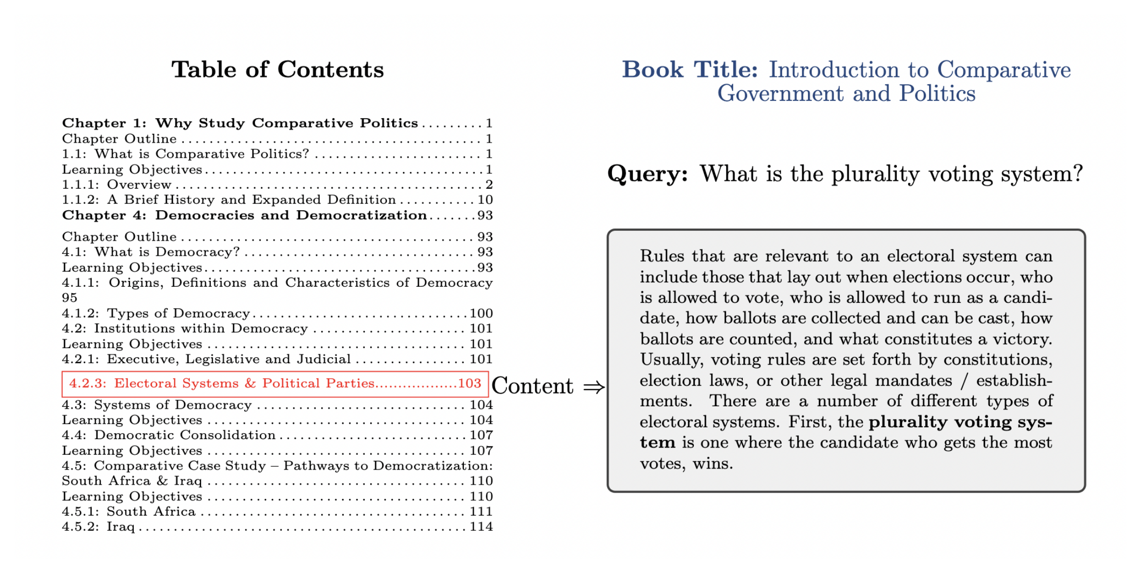
動機
人類靠目錄定位答案，甚至不必通讀整本書
查詢「What is the plurality voting system?」時，讀者沿目錄找到「4.2.3 選舉制度與政黨」小節即可命中答案——ToC 條目與內容之間有清楚的語意邊界，這正是 STAIR 想教會 LLM 的能力。
Source: Figure 1, arXiv:2609.03874v1, p.2 — Introduction to Comparative Government and Politics
3
Notes:
用論文 Figure 1 的例子說明：目錄條目具有語意連貫性與清楚邊界，是比長度切塊更自然的檢索單元。

Slide 4
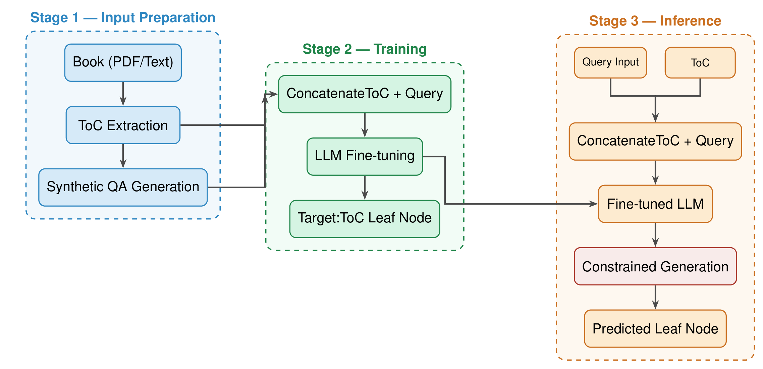
方法總覽
STAIR 用三階段流程把目錄結構直接教給 LLM
Stage 1・輸入準備
Stage 2・訓練
Stage 3・推論
從書本抽取 ToC，並用 LLM 生成合成 QA 訓練資料
把「ToC + 查詢」拼接為輸入，微調 LLM 生成正確葉節點
限制式生成（constrained generation）只允許輸出合法 ToC 葉節點
Source: Figure 2, arXiv:2609.03874v1, p.5
4
Notes:
三階段：輸入準備（抽取 ToC + 合成 QA）、訓練（ToC+Query 拼接後微調生成葉節點）、推論（限制式生成，只允許輸出合法葉節點，天然抑制幻覺）。

Slide 5
關鍵設計
把「目錄＋查詢」拼成一則提示，微調生成正確葉節點
訓練樣本（原文照錄）
— 語料知識內化：把整本書的內容對應到各章節標題，記入模型參數。
— 學習目錄推理：從完整的 ToC 全域結構中，挑出唯一能回答查詢的葉節點。
— 與 DSI 的差異只有一個：STAIR 的輸入裡多了完整 ToC，DSI 必須自己從訓練資料裡「悟出」書的結構。
— 推論限制式生成只允許輸出合法葉節點，幾乎杜絕「生成不存在章節」的幻覺。
### Book: Teaching in a Digital Age
Pick the best section from the table of contents below
which can answer the user query below. Only generate
the section name, do not generate any explanation!
### Table of Contents
1 Chapter 1: Fundamental Change in Education
...
leaf 12.7 Step five: master the technology
leaf 12.8 Step six: set appropriate learning goals
leaf 12.9 Step seven: design course structure and learning
...
leaf 13.7 Building the future
### Query: What is the suggested time allocation
for students studying a course or program?
### Section: leaf
Completion → 12.9 Step seven: design course structure and learning
Source: Table 2 (sample training example) & §4.2, arXiv:2609.03874v1, p.5
5
Notes:
STAIR 的微調同時完成兩個任務：語料知識內化（corpus knowledge ingestion）與從 ToC 學習生成（learning to generate from ToC）。訓練輸入 = prompt + (query, 完整 ToC)，ToC 在同一本書內固定不變。

Slide 6
新基準
SearchTome：6 大領域、18 本書、19 萬則帶目錄標註的問題
領域 | 書籍數 | 總頁數 | ToC 葉節點數 | Train / Dev / Test 問題數
Education 教育 | 3 | 2,258 | 676 | 9,346 / 3,548 / 15,326
Finance 財務 | 3 | 1,967 | 285 | 9,834 / 3,963 / 16,415
Law 法律 | 3 | 2,248 | 605 | 16,824 / 6,578 / 27,472
Medicine 醫學 | 3 | 2,585 | 313 | 10,560 / 4,178 / 17,346
Natural Sciences 自然科學 | 3 | 1,941 | 516 | 9,364 / 3,705 / 15,719
Social Sciences 社會科學 | 3 | 1,476 | 485 | 6,530 / 2,530 / 10,971
18
2,880
190,209
6
本開放教科書，來源真實出版品
個 ToC 葉節點作為檢索目標
則 train/dev/test 問題，LLM 生成後人工留存
大領域：教育/財務/法律/醫學/自然科學/社會科學
Source: Table 1, arXiv:2609.03874v1, p.4 — 各領域數字為論文逐書統計加總（Python 計算，非人工加總）
6
Notes:
SearchTome 取材自 open textbooks，每領域各 3 本書，用 pymupdf 解析並抽取 ToC，再用 Mixtral 8x7B 針對每段文字生成多題查詢，形成 train/dev/test 三個切分。

Slide 7
實驗設置
五種基線、三項指標，STAIR 與 DSI 使用相同基座模型
對照基線
評測指標
微調設定
— Mistral Instruct v0.2：原生 LLM，beam search 產生 Top-K 候選
— BM25：Elastic Search 索引，葉節點作為文件識別碼
— DPR：NV-Embed-v2 開箱即用（MTEB 榜首開源嵌入模型）
— DSI：與 STAIR 用同一基座微調，但輸入不含 ToC
— Haiku：Claude Haiku 4.5，作為額外對照
— Recall@1（R@1）
— Recall@3（R@3）
— nDCG@3
— 全部以 BeIR 工具套件計算
— 基座：Mistral Instruct v0.2 + LoRA（r=16, α=32）
— 最長 200 epoch，早停耐心值 20（以 dev set R@1 為準）
— 輸入長度上限：STAIR 14k tokens／DSI 512 tokens
— 輸出長度上限：64 tokens
Source: §5.1–5.2, Table 4 caption, arXiv:2609.03874v1, pp.5-8
7
Notes:
STAIR 與 DSI 皆基於 Mistral Instruct v0.2 以 LoRA 微調，輸入差異只在於是否附上完整 ToC。DPR 使用開箱即用的 NV-Embed-v2，未針對 SearchTome 微調，用來對照微調與否的差異。

Slide 8
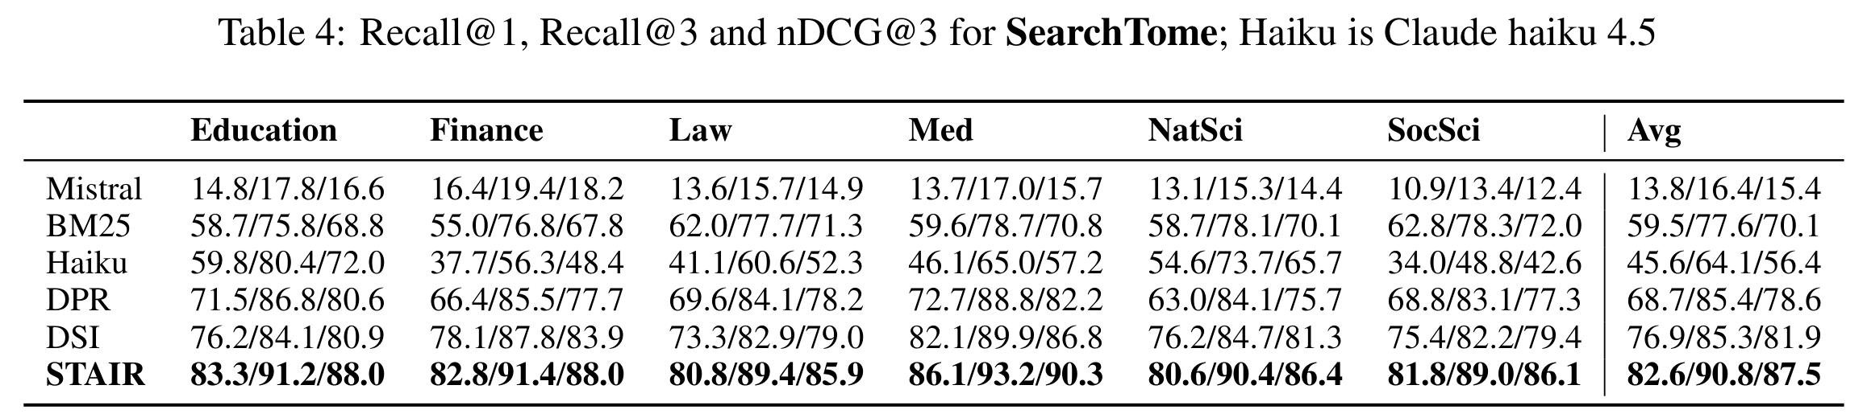
主要結果
STAIR 平均 Recall@1 達 82.6%，較最強基線 DSI 高 7.4 個百分點
82.6%
76.9%
59.5%
13.8%
STAIR 平均 R@1（六領域）
DSI 平均 R@1（次佳系統）
BM25 平均 R@1（詞面比對）
Mistral 原生 R@1（未微調）
— 唯一的輸入差異只有 ToC：STAIR 與 DSI 同基座、同訓練流程，STAIR 領先幅度可歸因於目錄結構本身。
Source: Table 4, arXiv:2609.03874v1, p.8
8
Notes:
STAIR 在全部 6 個領域、全部 3 個指標（R@1/R@3/nDCG@3）都超越 BM25、DPR、DSI、Mistral 與 Haiku。Mistral 原生表現甚至低於 BM25，顯示 LLM 需要先完成知識內化與任務微調才談得上檢索能力。

Slide 9
穩健性檢驗
六大領域皆通過顯著性檢定：差距不是資料規模的巧合
— 採用 Smucker et al. (2007) 為檢索系統量身設計的隨機化檢定（randomization test）。
— 虛無假設：DSI 與 STAIR 的輸出來自同一分布，Recall@1 差異只是抽樣變異。
— 以 p = 0.05 為門檻，分別在 6 個領域（教育/財務/法律/醫學/自然科學/社會科學）獨立檢定。
— 六個領域的虛無假設全數被拒絕：STAIR 對 DSI 的領先幅度在統計上顯著。
p < 0.05 ✓
p < 0.05 ✓
p < 0.05 ✓
p < 0.05 ✓
p < 0.05 ✓
p < 0.05 ✓
Education 教育
Finance 財務
Law 法律
Med 醫學
NatSci 自然科學
SocSci 社會科學
結論：Recall@1 的提升來自 STAIR 的設計本身，而非 SearchTome 的資料量或資料分布
Source: §6, arXiv:2609.03874v1, p.6
9
Notes:
顯著性檢定方法引用 Smucker et al. 2007，針對檢索系統設計的隨機化檢定，在每個領域把該領域所有書籍的結果合併後單獨檢定。

Slide 10
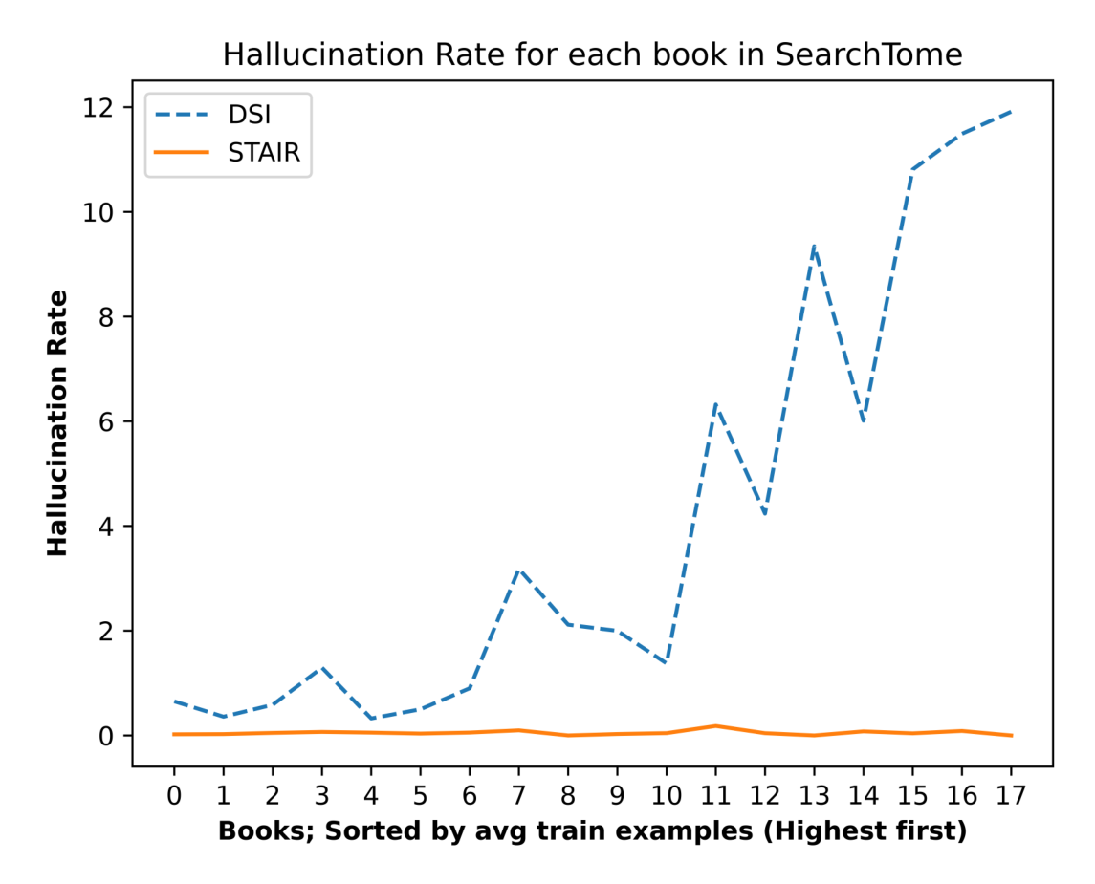
消融研究 · 幻覺
有 ToC 輸入，STAIR 的幻覺率幾乎恆為零
— 幻覺定義：模型生成了「非葉節點」的識別碼，也就是 ToC 裡不存在的章節。
— 訓練樣本越少的書，DSI 幻覺率越高，最高衝到接近 12%。
— STAIR 不論書籍訓練樣本多寡，幻覺率都貼著 0，因為推論階段用限制式生成，只能輸出合法葉節點。
— 整體而言 STAIR 的幻覺率低於 0.05%，遠低於 DSI。
Source: Figure 3, arXiv:2609.03874v1, p.8
10
Notes:
圖中橫軸為 18 本書，依平均訓練樣本數由高到低排序；DSI 隨訓練樣本減少幻覺率明顯上升，STAIR 全程接近 0，說明限制式生成 + ToC 輸入是關鍵。

Slide 11
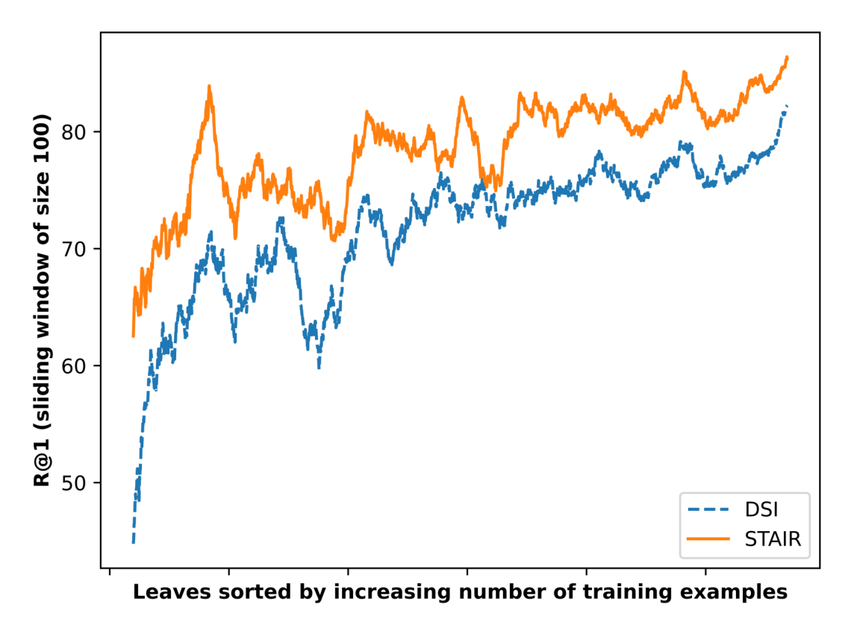
消融研究 · 低資源
訓練樣本越少的章節，STAIR 相對 DSI 的優勢越大
— 橫軸依「每個葉節點的訓練樣本數」由少到多排序，縱軸為滑動視窗（100）計算的 Recall@1。
— 沒有 ToC 的 DSI 必須自行「發現並記住」書本結構，訓練樣本稀少的葉節點特別容易被漏掉。
— STAIR 不需要「記住」葉節點——直接讀取輸入中的 ToC，因此小樣本區間依然維持較高 Recall@1。
— 隨著訓練樣本增加，兩者差距縮小，但 STAIR 全程保持領先。
Source: Figure 4, arXiv:2609.03874v1, p.8
11
Notes:
此圖驗證假說：沒有 ToC 的 model-based indexing 系統，需要透過大量訓練樣本才能間接學會書本結構；而 STAIR 因為結構直接在輸入裡，對長尾（少樣本）章節更穩健。

Slide 12
案例分析
同一道題，五套系統給出五種答案——只有 STAIR 命中
書籍：The Whole Child: Development in the Early Years | 查詢：「當照顧者與教師貶低學齡前兒童的自主行為時，孩子會有什麼反應？」
系統 | 預測結果 | 判讀
Mistral | 同時吐出 3 個候選（含正解），未學會只能選一個 | 缺乏任務微調
BM25 | 8.3.2 Moral Development | 純詞面重疊，選錯章節
DPR | 2.2.2 Autonomy vs. Shame/Doubt (Toddlerhood) | 詞義相近但語料未微調，選錯
DSI | 2.2.2 Autonomy vs. Shame/Doubt (Preschool years) | 看似合理，實為幻覺出的章節標題（ToC 中不存在）
STAIR | 2.2.3 Initiative vs. Guilt (Preschool Years) ✔ 正解 | 準確命中金標準葉節點
Source: Table 3 (Example 1) & §6.2, arXiv:2609.03874v1, p.7
12
Notes:
整體錯誤率：Mistral 86.20%（23.86% 為幻覺），DSI 24.31%（3.25% 為幻覺），STAIR 18.67%（僅 0.05% 為幻覺）。本例清楚顯示 DSI 的錯誤裡包含「聽起來合理但實際上不存在」的幻覺章節標題。

Slide 13
適用邊界
目前只驗證於「本來就有目錄結構」的語料
— 評測語料本身都已具備清楚的全域結構（教科書目錄），尚未涵蓋沒有現成 ToC 的真實場景。
— 尚未在人工／動態建構 ToC 的標準長文件基準上驗證。
— 尚未測試企業級規模語料——例如可能多達數百萬條網址的內部文件庫。
本文已驗證規模
未來待驗證規模
6 大領域・18 本開放教科書・2,880 個 ToC 葉節點
（皆為本來就帶有清楚目錄結構的語料）
→
企業級語料・不存在現成 ToC 的文件
可能多達數百萬條網址的內部文件庫
下一步：把「建構 ToC」也交給系統自己完成，而不是假設它已經存在
Source: §8 Limitations, arXiv:2609.03874v1, p.9
13
Notes:
作者明確指出：目前設定適合初步驗證，但真實世界很多語料並不天然帶有目錄結構，未來計畫在人工誘導出 ToC 結構的標準長文件基準上做延伸評測。

Slide 14
結論與未來方向
把「目錄」變成檢索訊號，而不是被丟棄的雜訊
— STAIR 首次把書本／長文件的目錄（ToC）當作 model-based indexing 的檢索單元與訓練訊號。
— 在 6 大領域、18 本書的 SearchTome 上，STAIR 全面超越 BM25、DPR、DSI 與原生 Mistral。
— 未來方向：對未見語料動態建構類 ToC 結構；發展零樣本、可迭代檢索並對葉節點內容做推理的代理式（agentic）多跳檢索。
82.6%
<0.05%
6 / 6
Recall@1，較 DSI +7.4 個百分點
幻覺率（生成非法葉節點的比例）
領域皆通過顯著性檢定（p<0.05）
Source: §7 Conclusion & §6, arXiv:2609.03874v1, pp.8-9
14
Notes:
收尾三個數字呼應開場的研究問題：Recall@1 提升、幻覺率趨近於零、六個領域統計上都顯著，共同支持「目錄是被低估的檢索訊號」這個核心論點。

